Slide 1
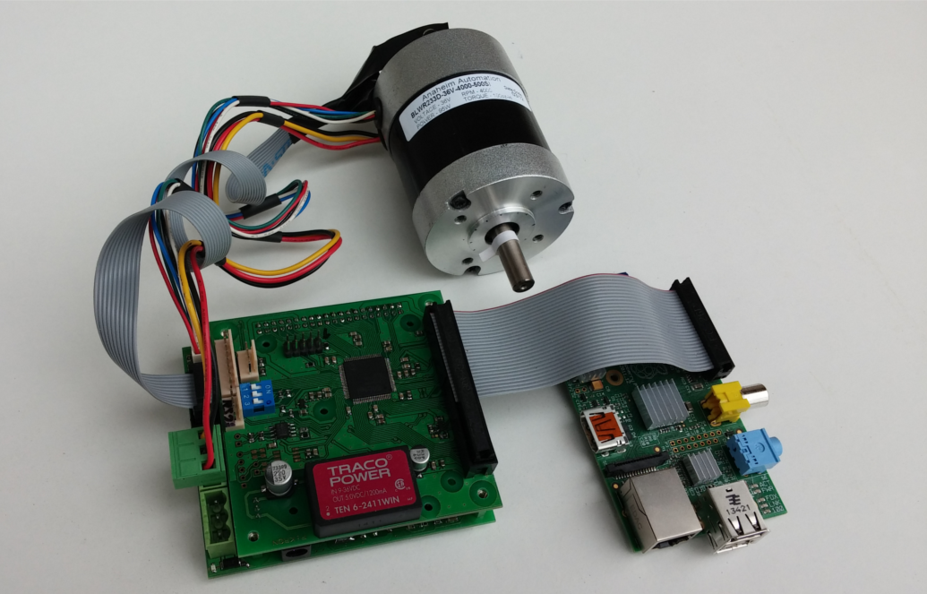
Řízení bezkartáčových motorů s deskou Raspberry PI a Linuxem
Autor: Martin Prudek
Vedoucí práce: Ing. Pavel Píša, Ph.D.

Slide 2
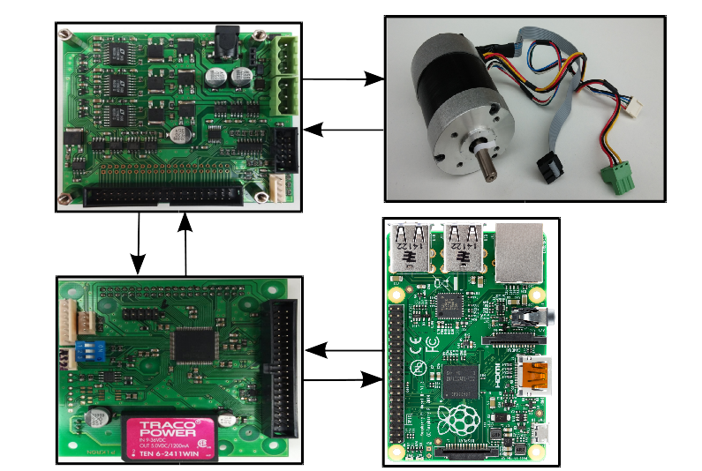

Hardware
Motor
driver
Motor
Raspberry Pi
+ Linux 3.18-RT
Expansion
unit
with
FPGA

Slide 3
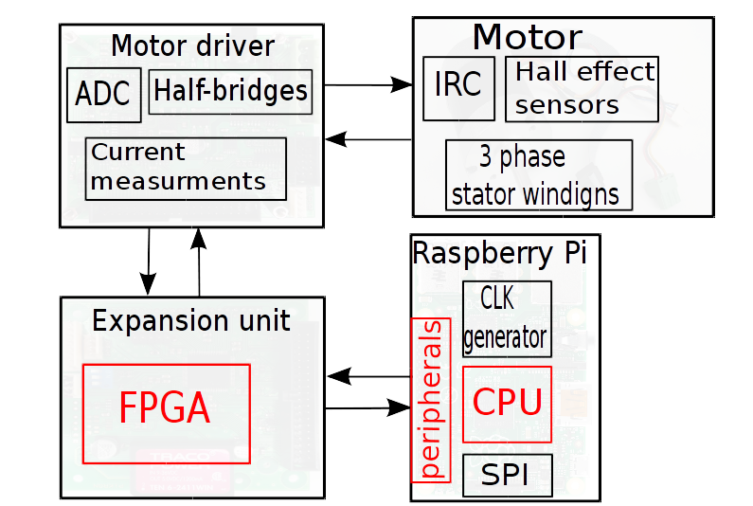
Blokové schéma propojení
Hlavní oblasti práce

Slide 4
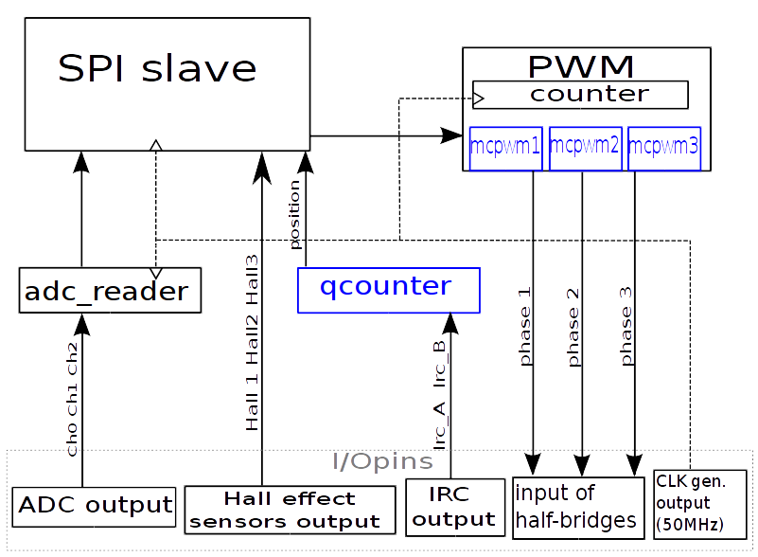
Komponenty FPGA
Znovu využité,
již existující bloky

Slide 5
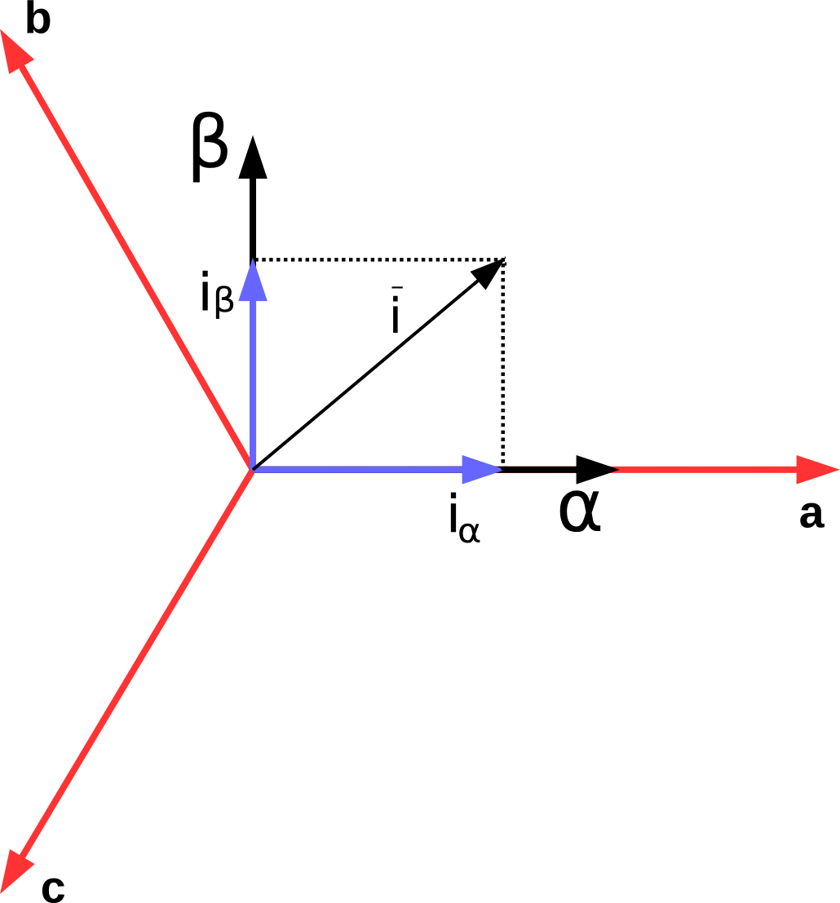
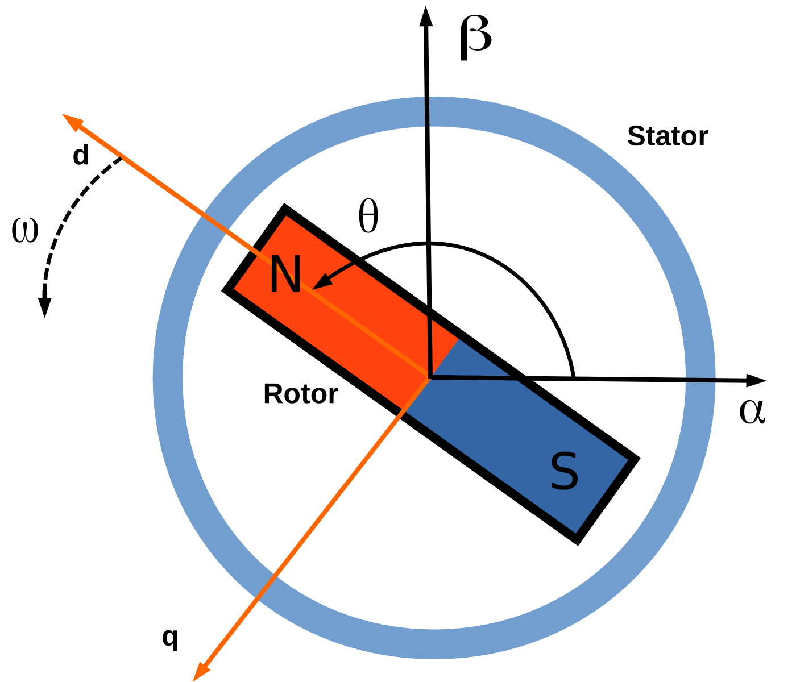
Řízení PMSM motoru, Clarkova a Parkova transformace
Clarkova transformace
Parkova transformace

Slide 6
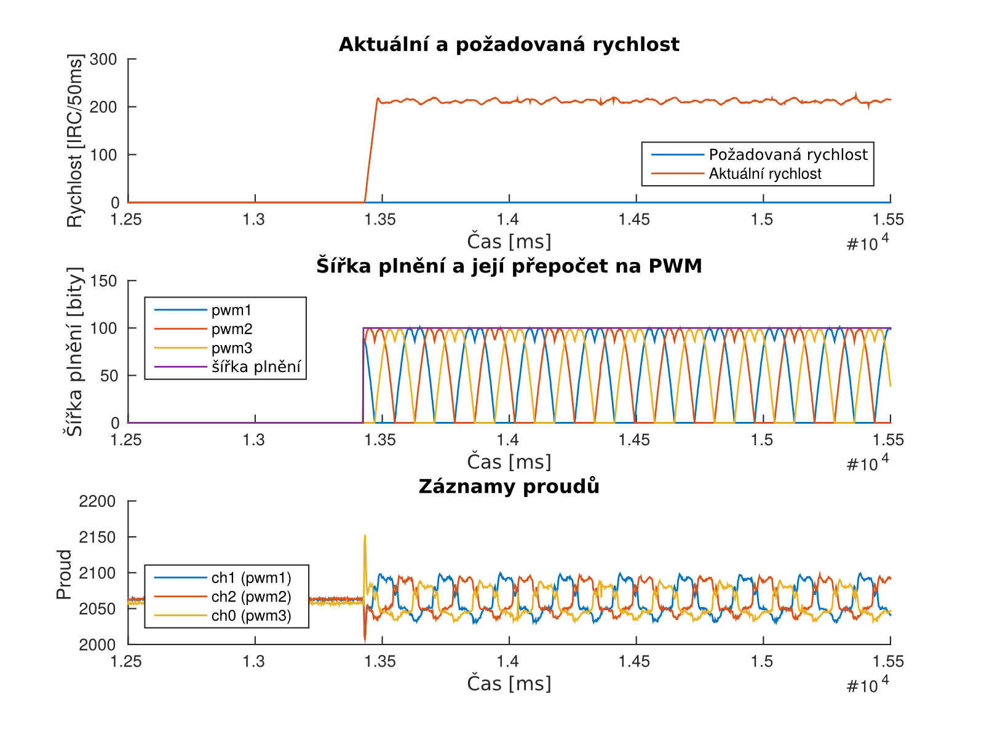
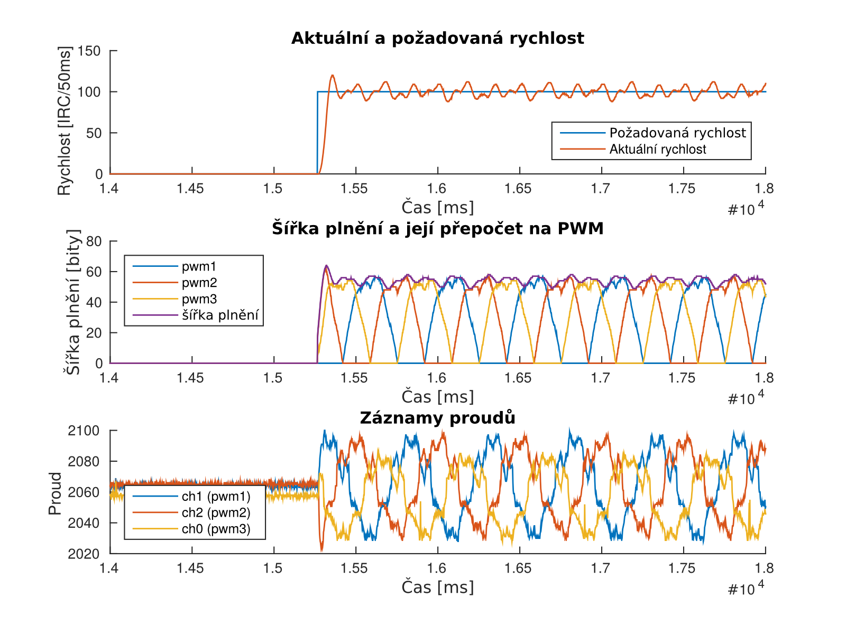
Naměřené průběhy
Odezva na skok referenční
rychlosti z 0 na 100 IRC/50ms
Odezva na skok pevné šířky plnění
z 0 na 100

Slide 7


Závěr
Realizace zadání:
Pro komunikaci procesorového systému s výkonovým hardwarem realizovaným
    s využitím programovatelného obvodu (FPGA) vyberte vhodný protokol
    a periferii.
    Byl vybrán protokol SPI.
Pro vybraný způsob komunikace navrhněte ovladač na straně jádra Linux
    a obvodový návrh ve VHDL ma straně FPGA.
    Periferie SPI je v OS Linux přístupná z uživatelského prostoru,
    ovladač tedy není nutný. Pro FPGA byl vytvořen obvodový návrh SPI slave.
Integrujte bloky pro snímání polohy, řízení výkonových stupňů a měření proudu
    do FPGA návrhu.
    Pro snímání polohy byl integrován blok qcounter.vhdl, pro řízení výkonových
    stupňů mcpwm.vhdl a pro měření proudu byl navržen blok adc_reader.vhdl.
S využitím navržených periferií realizujte řízení bezkartáčového motoru.
    Bylo realizováno řízení polohy a rychlosti, implementováno v jazyce C.
Prostor pro další práci:
Náhrada komunikačního protokolu
SPI protokolem SSI
Kalibrace měření proudu a implementace
    plného vektorového (momentového) řízení
Propojení s prostředím Matlab/Simulink

